Slide 1
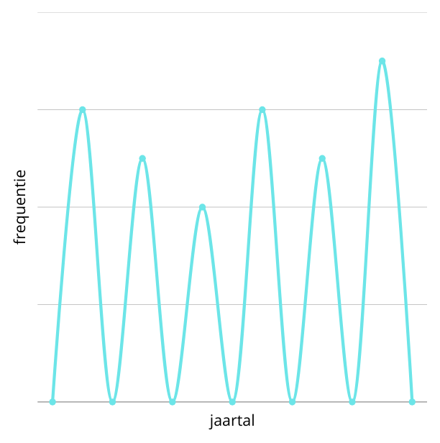
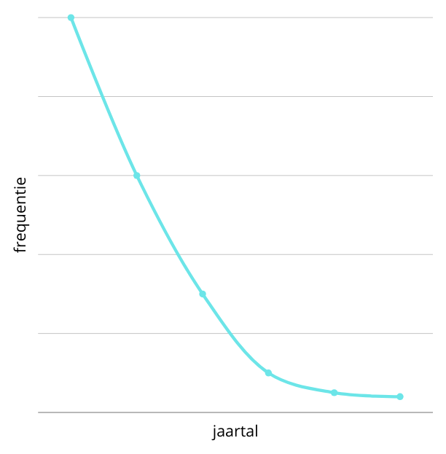
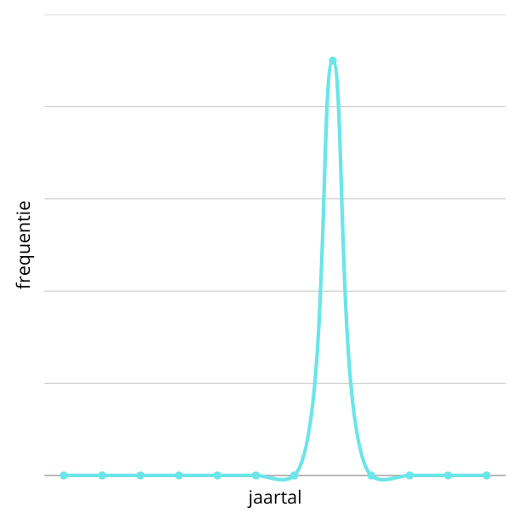
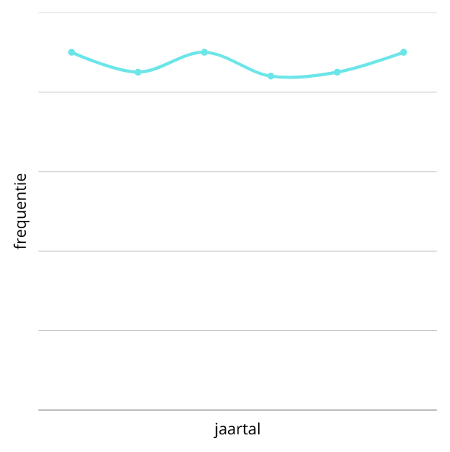
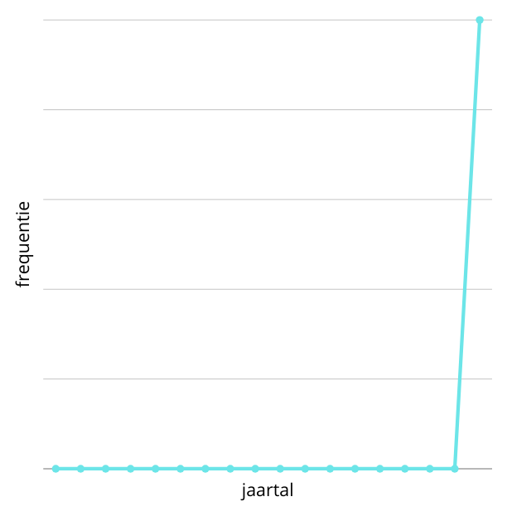
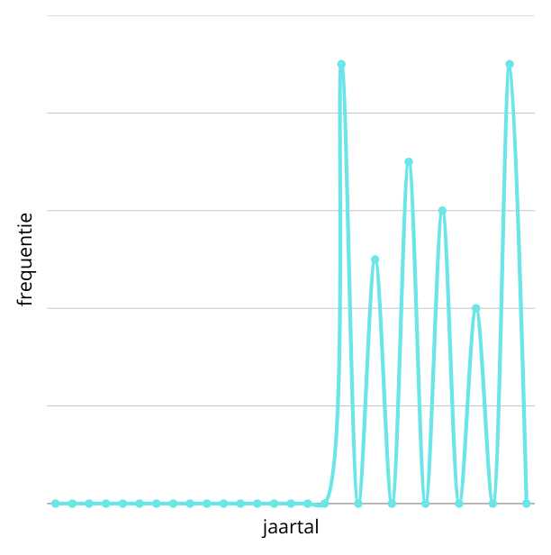
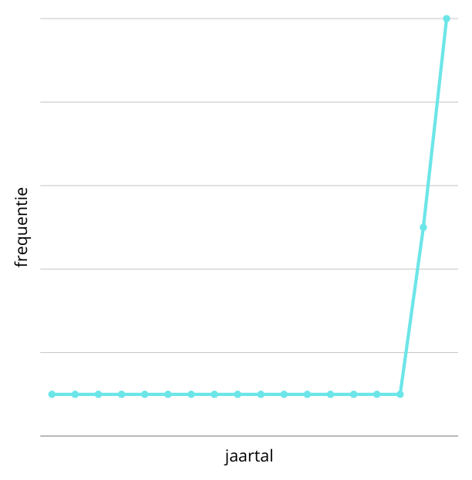
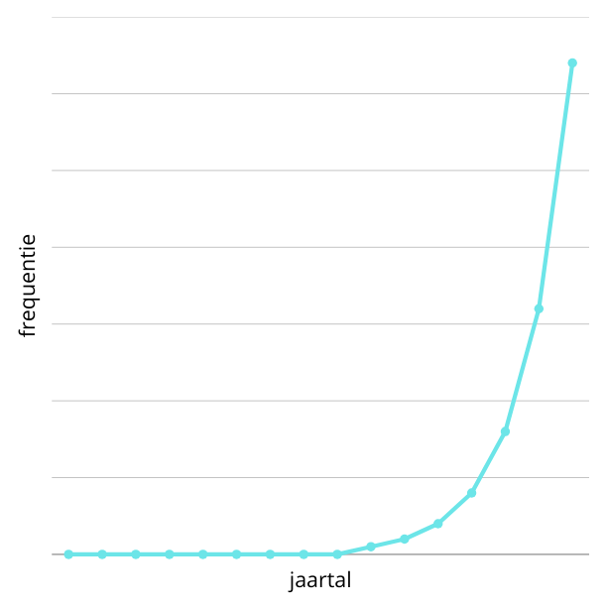
1. Vuurwerkverbod
2. Olympische
3. Fatbike
4. AI
5. Lopen
6. Allochtoon
7. Fidgetspinner
8. Migratieachtergrond
A
B
C
D
E
F
G
H

Slide 2
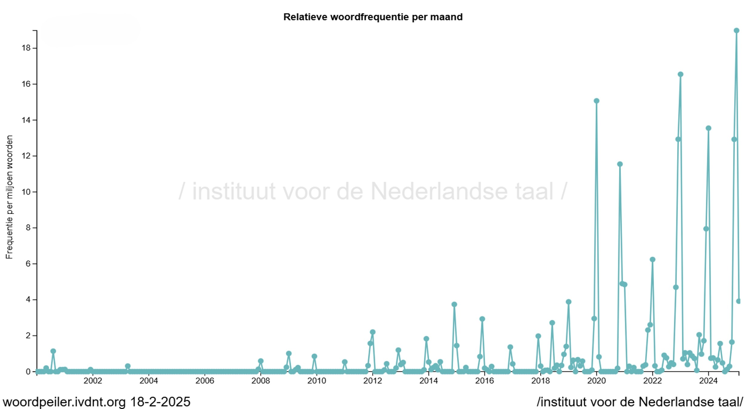
Vuurwerkverbod
Olympische
Fatbike
AI
Lopen
Allochtoon
Fidgetspinner
Migratieachtergrond
Notes:
ieder jaar komt het woord weer terug rond de jaarwisseling, en ieder jaar in een grotere frequentie vanwege de groeiende discussie hierover

Slide 3
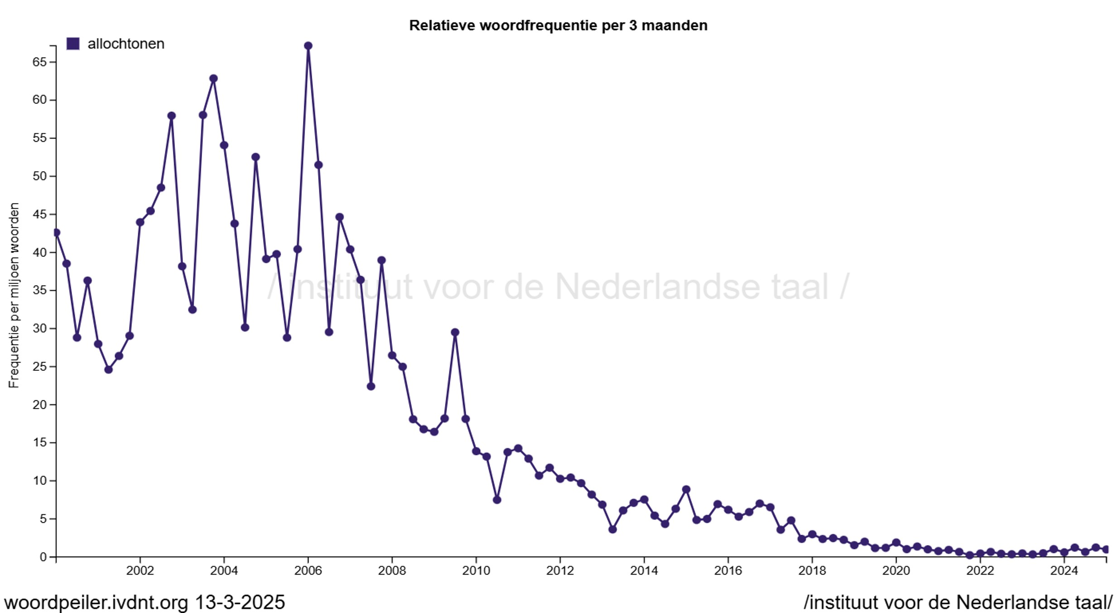
Vuurwerkverbod
Olympische
Fatbike
AI
Lopen
Allochtoon
Fidgetspinner
Migratieachtergrond
Notes:
een woord dat steeds verder afneemt in gebruik, vanwege de negatieve associatie die rond het woord is ontstaan

Slide 4
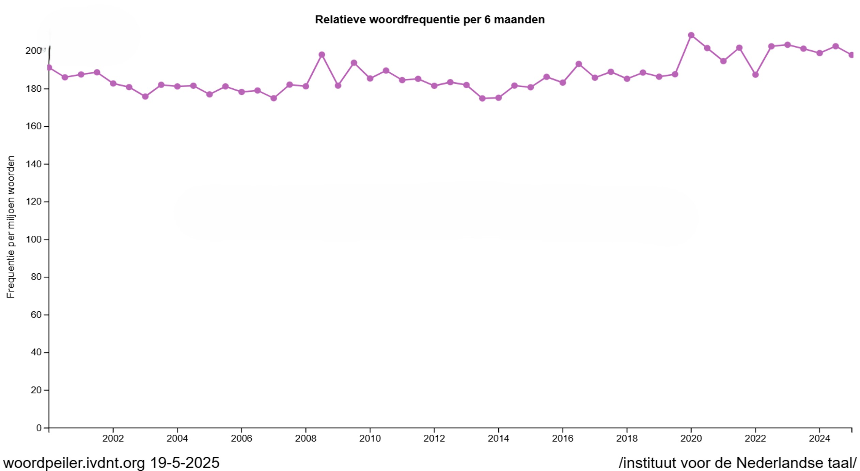
Vuurwerkverbod
Olympische
Fatbike
AI
Lopen
Allochtoon
Fidgetspinner
Migratieachtergrond
Notes:
een neutraal en veelgebruikt woord, dat niet veel toe- of afneemt door de jaren heen

Slide 5
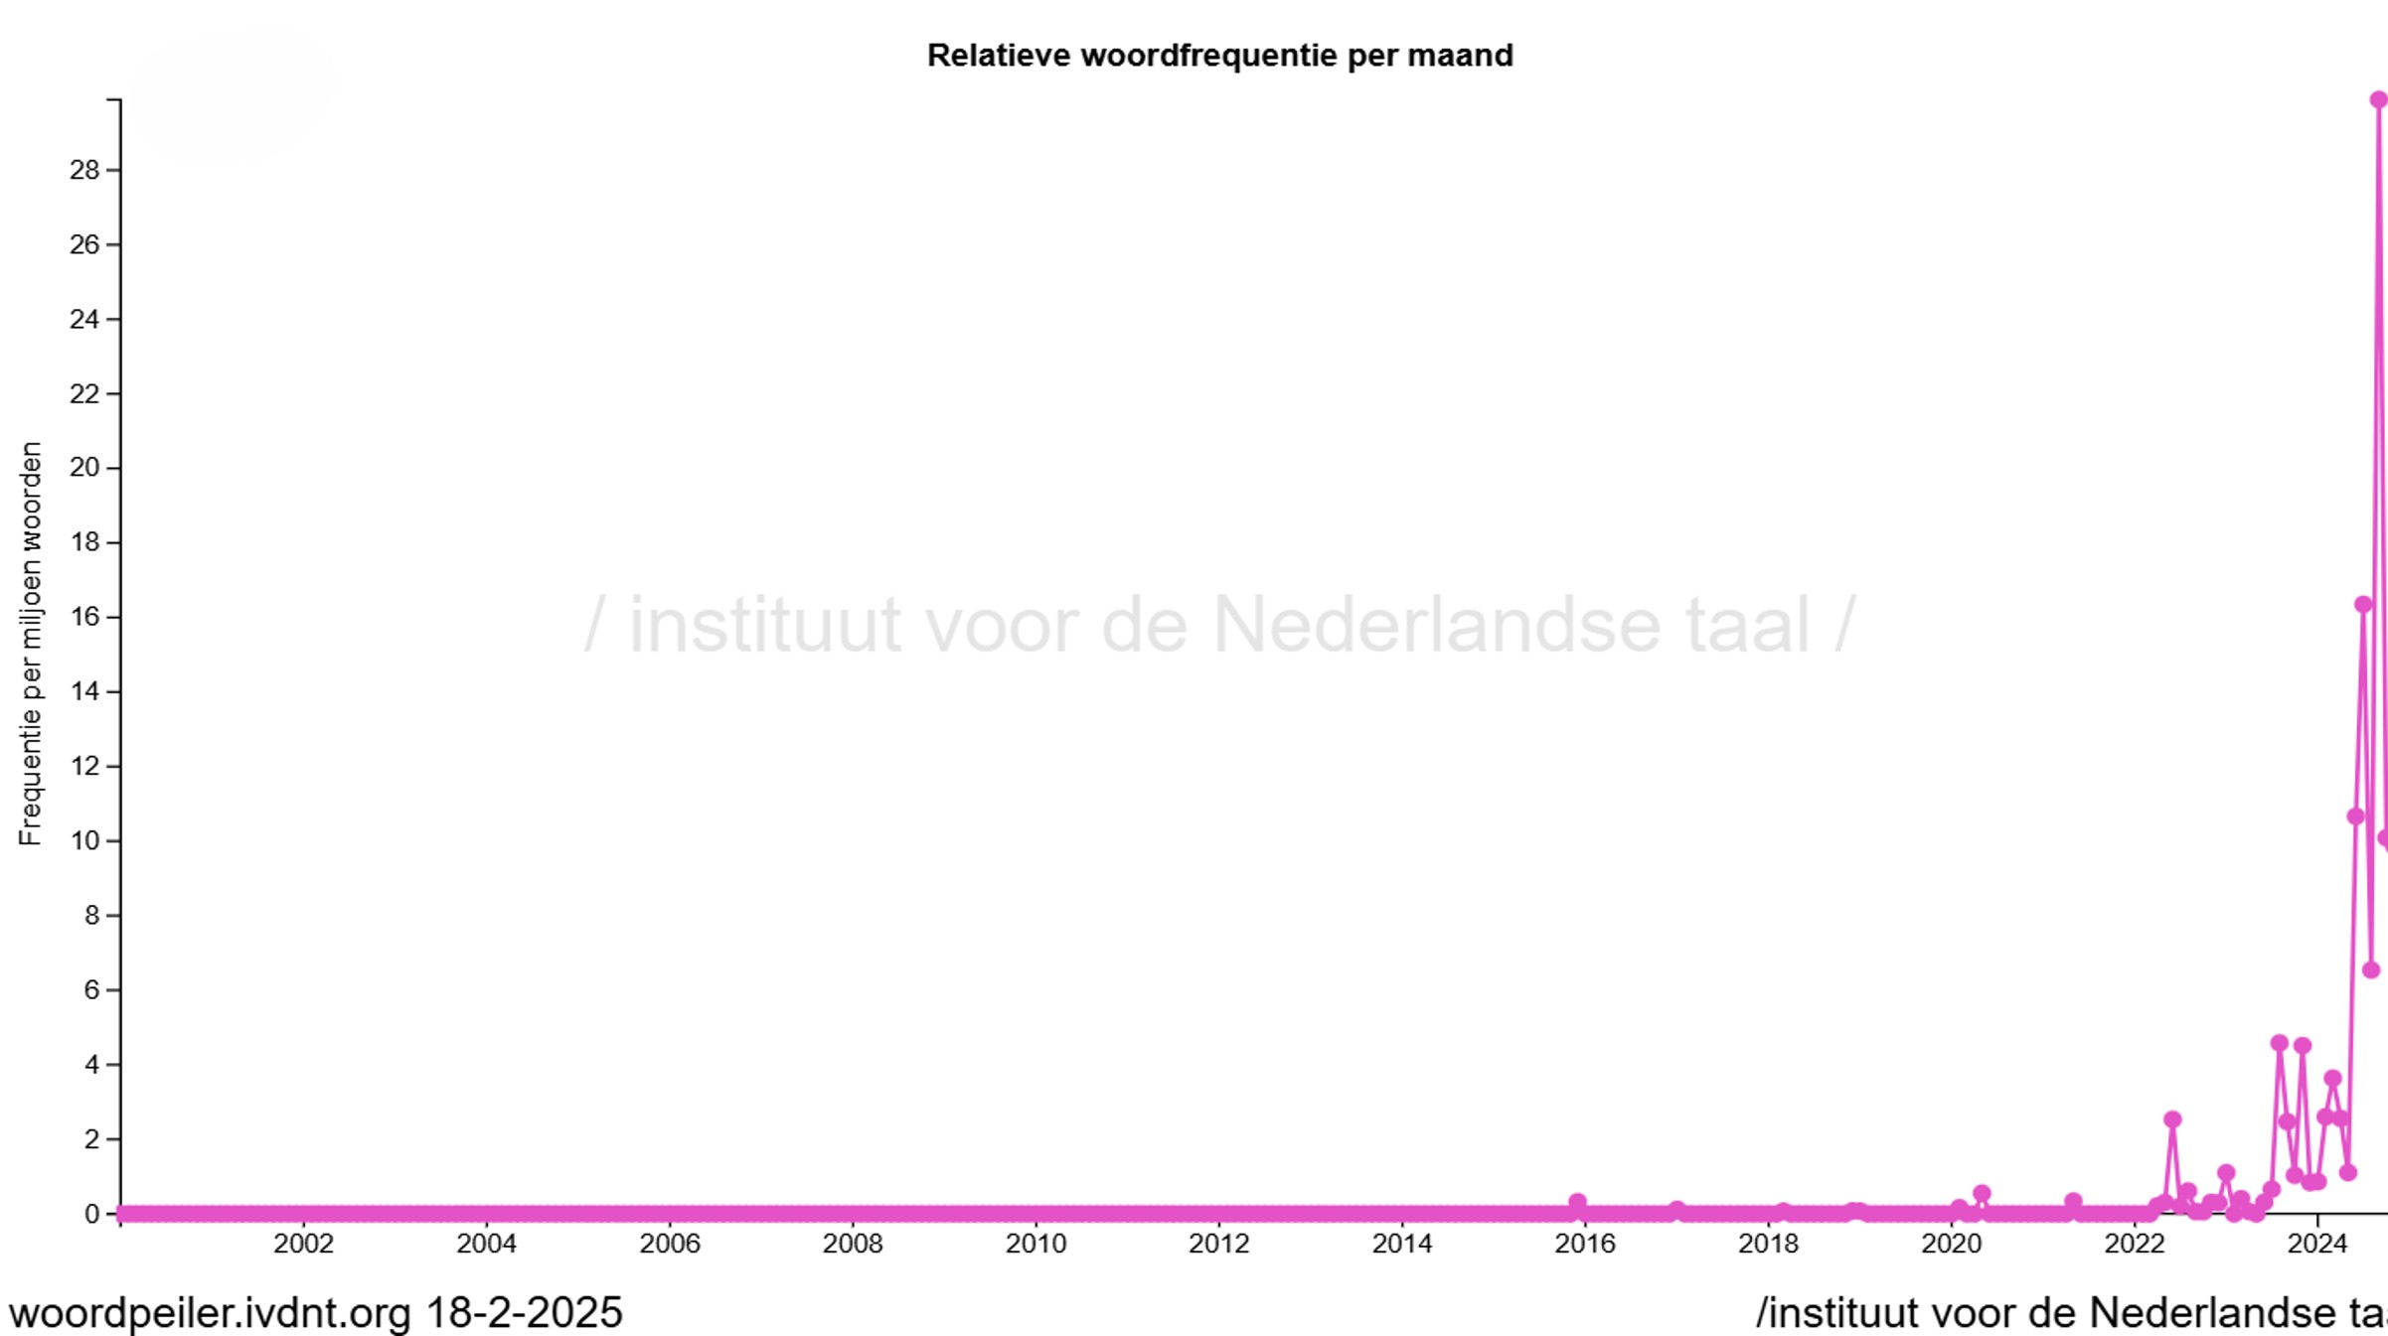
Vuurwerkverbod
Olympische
Fatbike
AI
Lopen
Allochtoon
Fidgetspinner
Migratieachtergrond
Notes:
een woord dat pas sinds de uitvinding ervan rond 2022 in de media verschijnt, en heel snel in frequentie is toegenomen vanwege de discussies over onder andere de veiligheid van dit populaire nieuwe vervoersmiddel

Slide 6
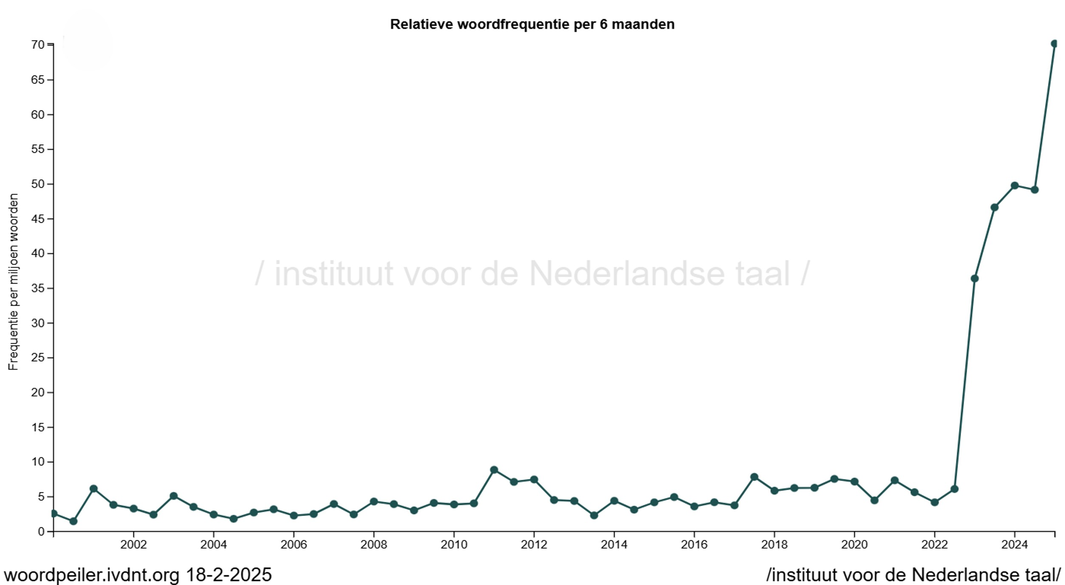
Vuurwerkverbod
Olympische
Fatbike
AI
Lopen
Allochtoon
Fidgetspinner
Migratieachtergrond
Notes:
een woord dat al langer bestaat, maar pas de laatste jaren sterk in frequentie toeneemt, vanwege de snelle en revolutionaire ontwikkelingen op dit gebied

Slide 7
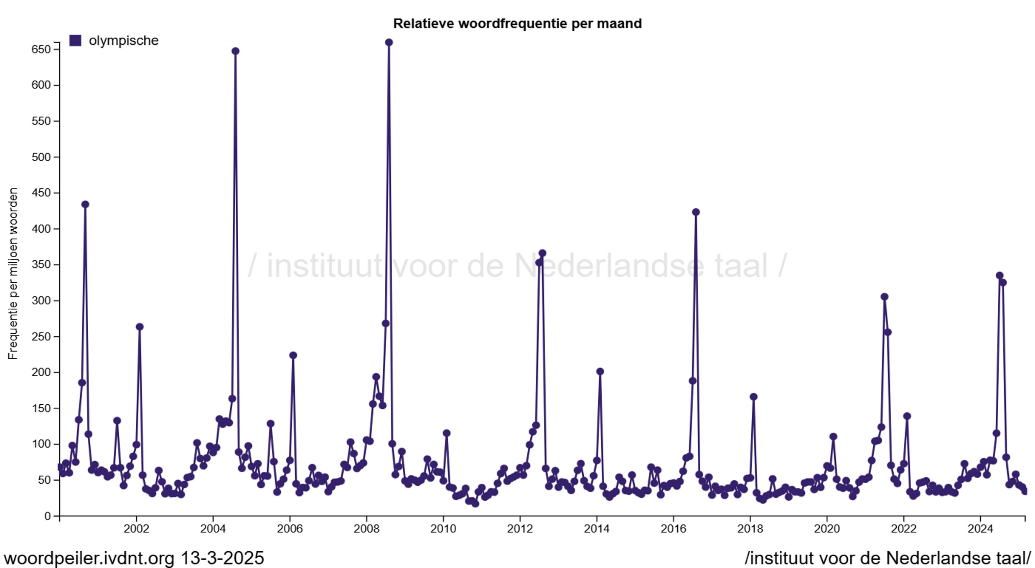
Vuurwerkverbod
Olympische
Fatbike
AI
Lopen
Allochtoon
Fidgetspinner
Migratieachtergrond
Notes:
een tweejaarlijks sterk piekend woord. Je ziet dat het woord in de zomer meer wordt gebruikt dan in de winter

Slide 8
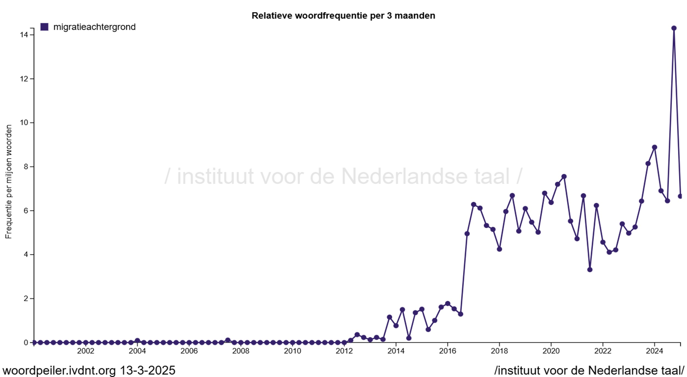
Vuurwerkverbod
Olympische
Fatbike
AI
Lopen
Allochtoon
Fidgetspinner
Migratieachtergrond
Notes:
een rond 2012 ontstaan en in populariteit toenemend woord, als (gedeeltelijke) vervanging van het verdwijnende woord ‘allochtoon’

Slide 9
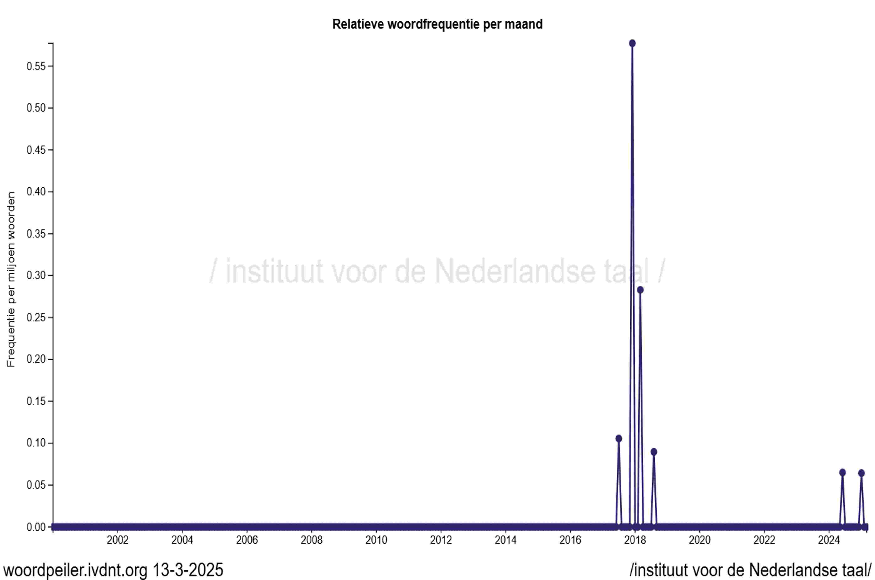
Vuurwerkverbod
Olympische
Fatbike
AI
Lopen
Allochtoon
Fidgetspinner
Migratieachtergrond
Notes:
een typische kortdurende hype onder basisschoolkinderen, en daarmee ook een woord dat maar een heel kort leven heeft

